Slide 1
Презентация на тему: Парад Победы

Slide 2
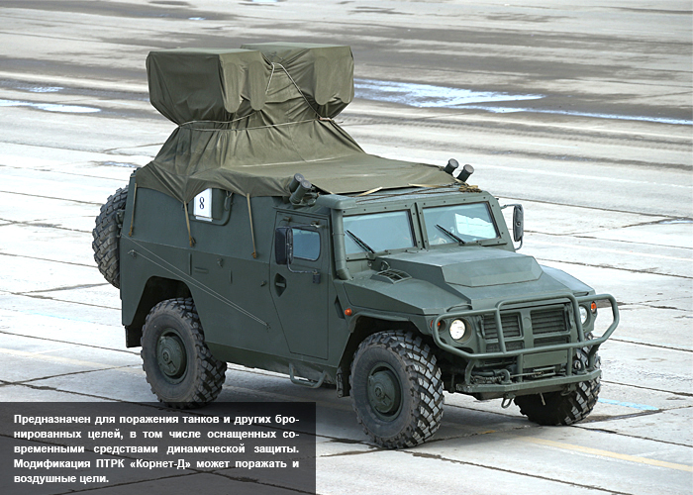
Техника Парада Победы: ПТРК «Корнет-Д»

Slide 3
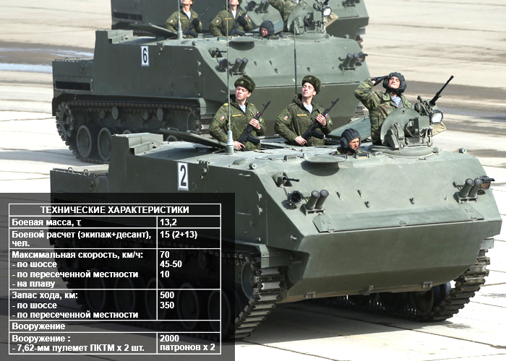
Бронетранспортер «Ракушка»

Slide 4
БМП и БТР "Курганец-25"

Slide 5
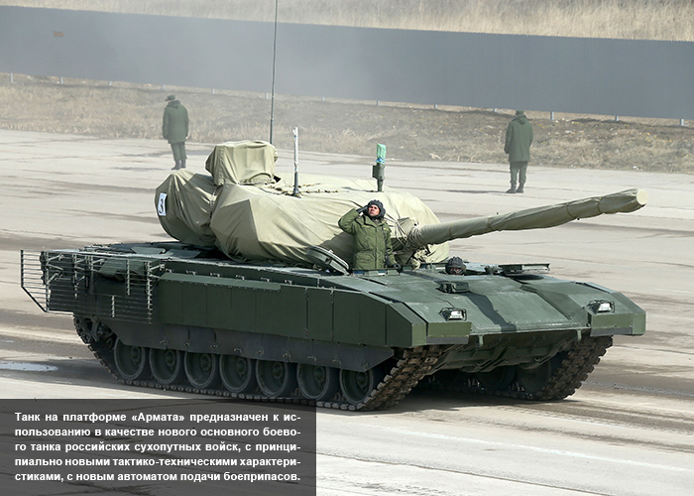
Танк Т-14 "Армата"

Slide 6
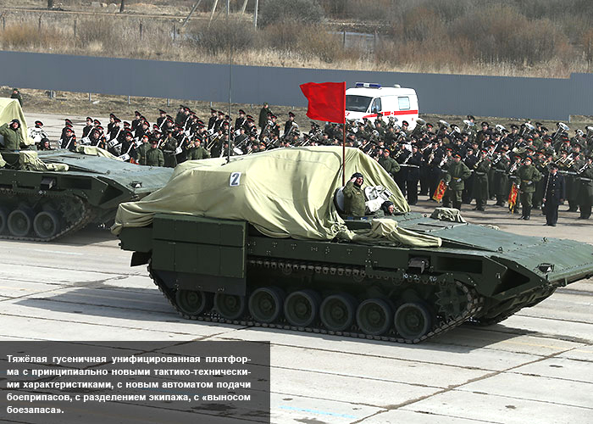
БМП "Армата"

Slide 7
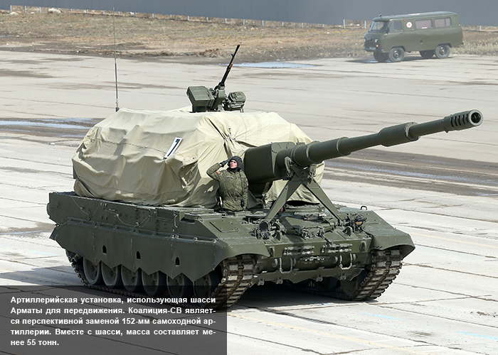
САУ "Коалиция "СВ"

Slide 8
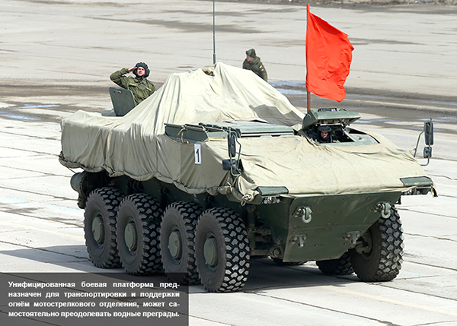
БТР "Бумеранг"

Slide 9
С праздником! С Днем Победы!

